Slide 1
힐링 원예
식물을 통한 심리 치유

Slide 2
힐링

Slide 3
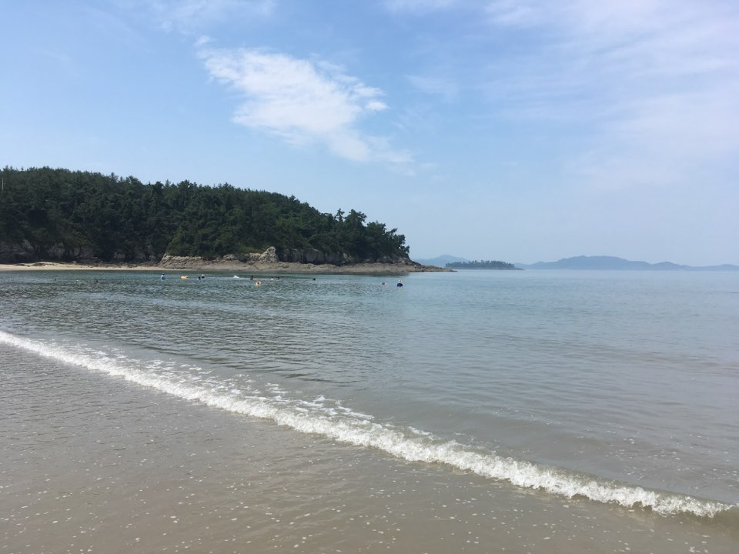
힐링
힐링은 치료가 아닌 치유
스트레스 해소

Slide 4
힐링을 위한 꽃꽂이 활동

Slide 5
장점

Slide 6
긍정의 힘
진정한 행복
즐거운 일 찾기
자기가 하는 일에 몰입하기
사회적 관계를 맺기

Slide 7
꽃꽂이 활동 장점
꽃꽂이 활동 장점
힐링이 된다.
가족들에게 선물이 된다.
간단한 꽃 바구니를 저렴한 가격에 만들 수 있다.

